Slide 1
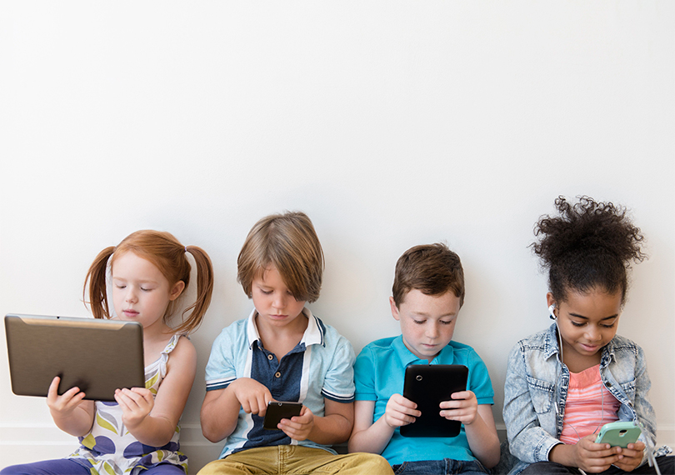
Консультация для родителей «Современные гаджеты и дошкольники»
МКДОУ Шолоховский детский сад «Ленок»
Подготовил: Кузнецова Юлия Валентиновна.

Slide 2
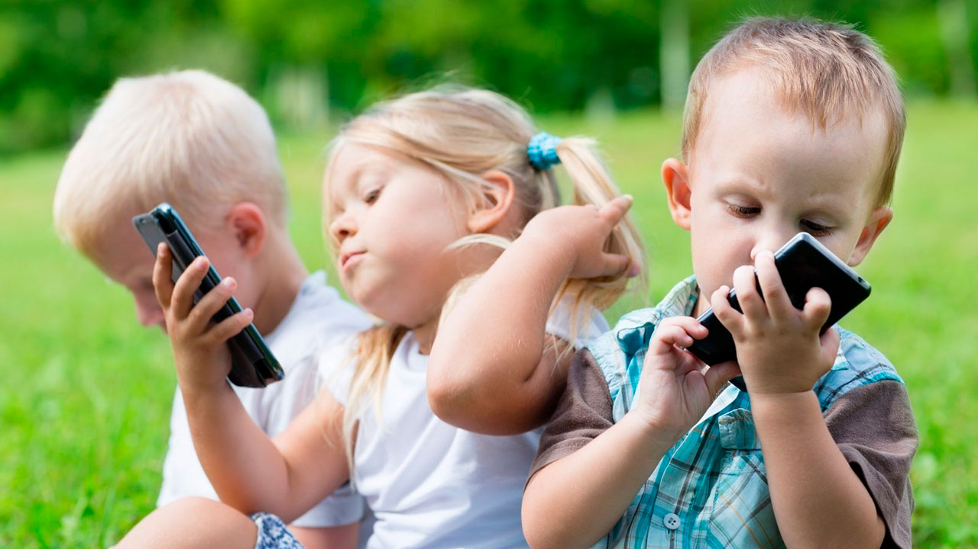
Новые технологии активно вторгаются не только в нашу жизнь, но и жизнь наших детей. Компьютер, телевизор, планшеты, гаджеты прочно вошли в жизнь многих малышей, начиная с первых месяцев жизни.
По данным ЮНЕСКО 93 % современных детей 3-5 лет смотрят на экран 28 часов в неделю, т.е. около 4-х часов в день, что намного превосходит время общения со взрослыми. Это «безобидное» занятие вполне устраивает не только детей, но и родителей.

Slide 3
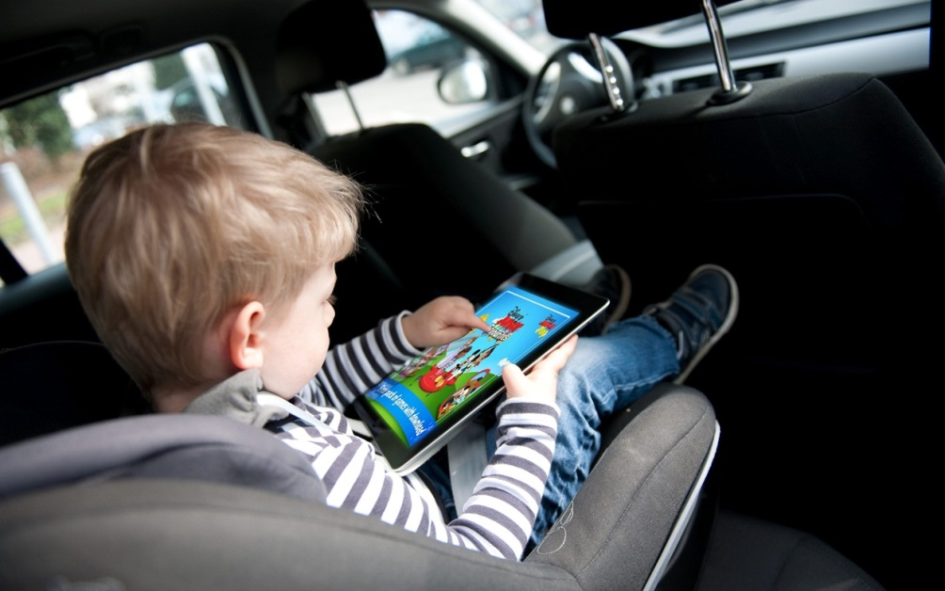
Плюсы использования гаджетов
Способ временно занять ребёнка в «полевых» условиях.
Дети достаточно тяжело переносят длительное ожидание в очередях, дальнюю дорогу, стояние в пробках. Смартфон или планшет с мультиками, играми или интересными приложениями помогут скрасить ребёнку томительные минуты и часы.

Slide 4
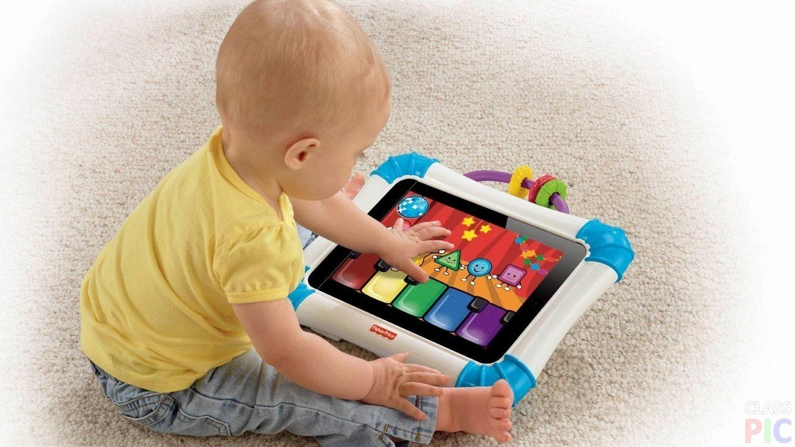
Развитие познавательных процессов и получение новых знаний.
Некоторые компьютерные игры и приложения действительно способствуют развитию внимания, памяти, логического мышления, учат читать, считать, рисовать. Так же существуют познавательные мультики, которые позволяют ребёнку получить новые знания об окружающем мире. Подвох в том, что качественных развивающих игр и мультфильмов не так уж много, большинство только заявляют о развивающем эффекте.

Slide 5
Как использовать гаджеты.
Главное, чтобы родители контролировали время, проведенное ребенком с гаджетом.
Малышам в возрасте 2–3 лет (именно в это время дети начинают интересоваться новыми современными устройствами) можно установить на ноутбук или планшет развивающие игры, соответствующие возрасту.
Детям до 3-х лет заниматься с устройствам не более часа в день, каждые 20 минут нужно делать перерыв, для того чтобы отдохнули глаза.
Ребенку более старшего возраста время «общения» с гаджетами можно увеличить, но также необходимо совершать перерывы после 20–30 минут занятий или игр.

Slide 6
Минусы использования гаджетов
отрицательное влияние на здоровье и физическое развитие;
вытеснение интересов, отношений и привязанностей в виртуальное пространство;
«однобокость» развивающего эффекта;
отставание в развитии речи;
резкое снижение фантазии и творческой активности детей;
повышение детской жестокости и агрессивности.

Slide 7
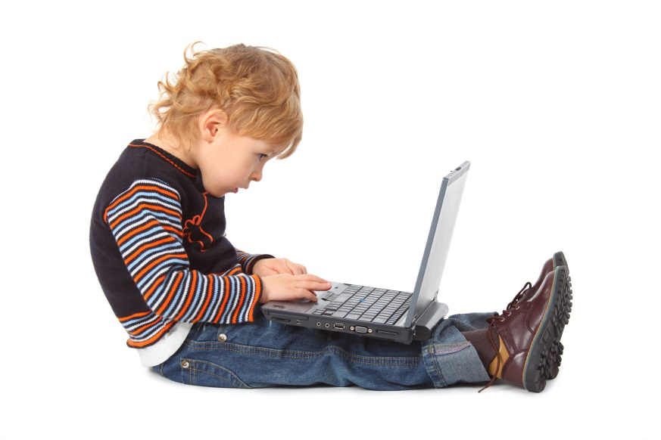
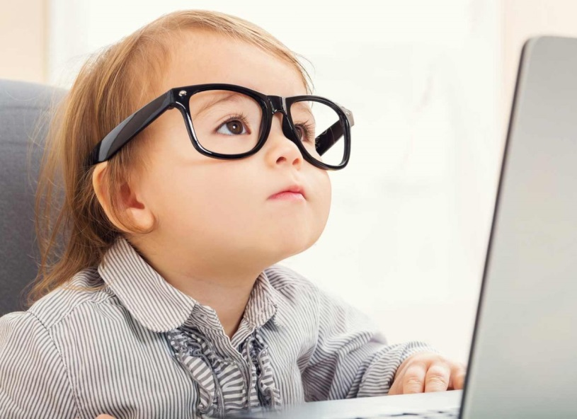
Отрицательное влияние на здоровье и физическое развитие.
ухудшении зрения. Если ребёнок регулярно больше 20 минут в день смотрит в монитор компьютера или экран телефона или планшета, то через полгода острота его зрения начинает снижаться.
малая двигательная активность. Дети гораздо меньше двигаются, а это системно сказывается на состоянии всего организма, провоцирует искривление позвоночника и проблемы с осанкой в будущем.

Slide 8
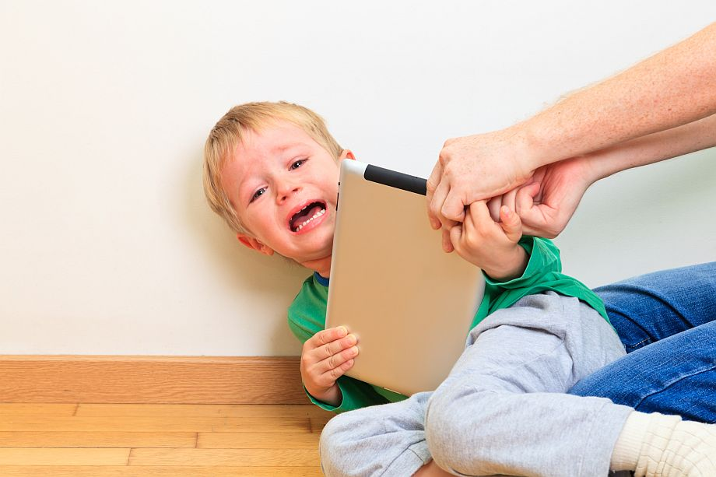
Вытеснение интересов, отношений и привязанностей в виртуальное пространство
Возникает оно только при злоупотреблении гаджетами.
Ребёнок буквально выпадает из реальной жизни: все его интересы сосредоточены на виртуальном мире. В этом случае можно говорить о зависимости от гаджетов. Редко, но возможно наблюдаться и психическое расстройство. Если ребенок часто играет в игры где много крови и ужасов.

Slide 9
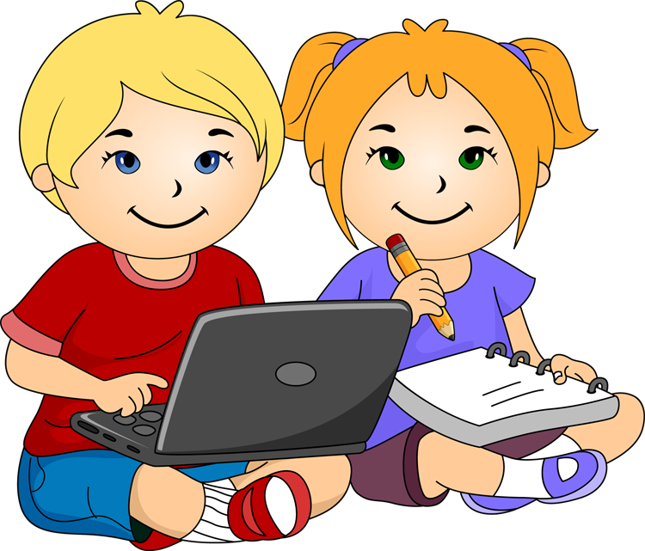
«Однобокость» развивающего эффекта
Для ребёнка раннего возраста, у которого образное мышление ещё только формируется, развивающий эффект от мультиков и передач стремится к нулю. Когда ребёнок активно осваивает мир предметов, важно, чтобы у него были задействованы все каналы восприятия.
В итоге развивающее видео
даёт однобокий эффект:
формально ребёнок
что-то запоминает,
но фактически
не осваивает
информацию глубоко
и качественно.

Slide 10
Отставание в развитии речи
Дети позже начинают говорить, их речь бедна и примитивна.
Дети трудно воспринимают информацию на слух - они не могут удерживать предыдущую фразу и связывать отдельные предложения, понимать, схватывать смысл.
Это приводит к «дефициту концентрации». Этот вид заболевания особенно ярко проявляется в обучении и характеризуется гиперактивностью, ситуативностью поведения, повышенной рассеянностью
Помните: овладение речью происходит при живом непосредственном общении

Slide 11
Резкое снижение фантазии и творческой активности детей
Никакие игры и приложения никогда не заменят спонтанное творчество, работу с настоящими материалами и живым цветом. В реальной жизни ребёнок фантазирует. Виртуальное пространство лишает его творчества, ведь там он может действовать только в рамках опций, предусмотренных производителем программы.

Slide 12
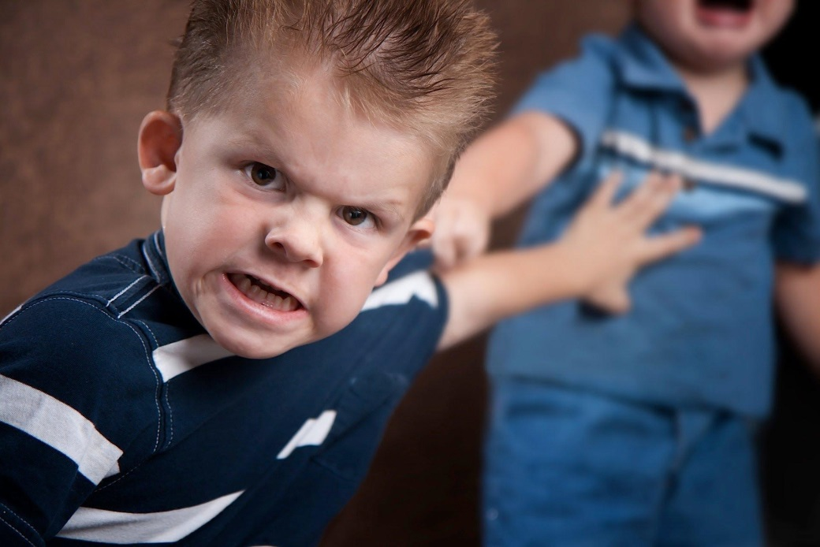
Повышение детской жестокости и агрессивности
В наше время победитель с удовольствием бьёт лежащего ногами, потеряв всякое чувство меры. Сопереживание, жалость, помощь слабому встречаются всё реже. Жестокость и насилие становится чем-то обыденным и привычным, стирается ощущение порога дозволенности. При этом дети не отдают себе отчёта в собственных действиях и не предвидят их последствий.

Slide 13
Зависимость от гаджетов и как её избежать
Если гаджеты занимают все сознание ребёнка, можно говорить о том, что формируется зависимость. Распознать ее можно по следующим признакам:
Ребёнок перестаёт интересоваться реальной жизнью: не играет в игрушки, не стремиться к общению со сверстниками.
Отношения с родителями отходят для ребёнка на второй план, и вместо совместного занятия он так же предпочитает проводить время с планшетом или компьютером.
Попытки ограничить время за играми и мультиками вызывает бурный протест и истерику.
Нормальное интеллектуальное и личностное развитие при таком раскладе невозможно, ведь оно может происходить только в реальных отношениях и в реальном мире. Чтобы не допустить зависимости от гаджетов и снизить их негативное влияние, важно использовать их с умом и придерживаться следующих правил.

Slide 14
Что делать?
Не допускайте превышения допустимого времени нахождения за компьютером/планшетом. Для каждого возраста оно своё. Возможно, ребёнок будет протестовать, но родителям стоит проявить твёрдость. Не забывайте, что вы – взрослый человек, и ответственность за жизнь и здоровье маленького существа лежит на вас.
Придерживайтесь возрастных рекомендаций к играм и мультфильмам. Не стоит перегружать ребёнка той информацией, которую он не сможет воспринять
Не используйте гаджеты чтобы «отделаться» от ребёнка без особой надобности. В каких-то ситуациях они действительно – спасение, но если мама, к примеру, собирается готовить обед или заниматься домашними делами – лучше включить ребёнка в этот процесс, чем включить ему мультик.

Slide 15
Предоставлять свободный доступ к информационной технике можно только за пределами дошкольного возраста (после 6-7-лет), когда дети уже готовы к её использованию по назначению, когда экран будет для них именно средством получения нужной информации, а не властным хозяином над их душами и не их главным воспитателем.

Slide 16
Таким образом, Вам, родителям важно не допустить, чтобы гаджеты в жизни ребёнка стали источником проблем. Грамотное и умеренное использование гаджетов действительно будет способствовать развитию ребёнка и поможет ему шагать в ногу со временем.

